Slide 1
全国高职高专院校思政课集体备课专委会
《思想道德与法治》
第四章 明确价值要求 践行价值准则
第一节 全体人民共同的价值追求

Slide 2
目 录
一
价值观与社会主义核心价值观
二
社会主义核心价值观的基本内容
三
当代中国发展进步的精神指引

Slide 3
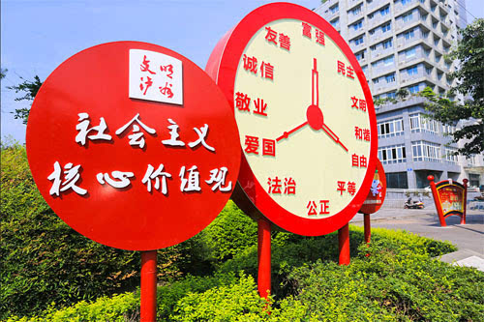
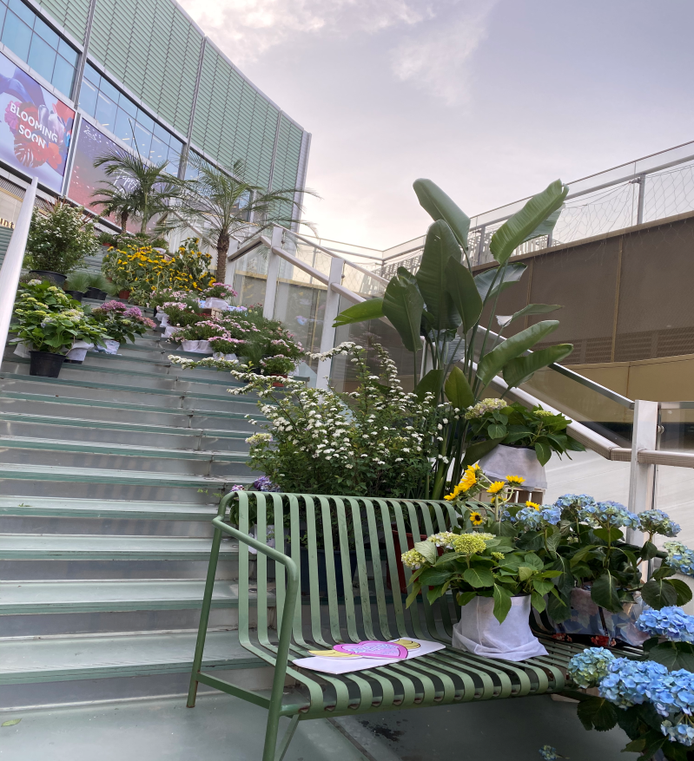
视频：大力培育和弘扬社会主义核心价值观
人类社会发展的历史表明，对一个民族、一个国家来说，最持久、最深层的力量是全社会共同认可的核心价值观。社会主义核心价值观是当代中国精神的集中体现，凝结着全体人民共同的价值追求。

Slide 4
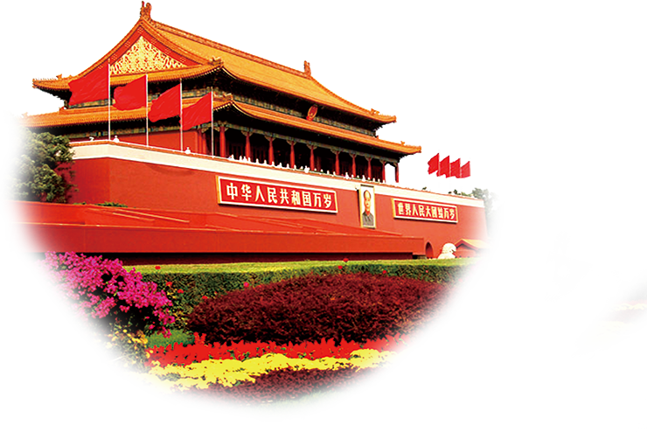
一、价值观与社会主义核心价值观
（一）价值观与核心价值观
作为中国人，你有什么样的价值观？你觉得价值观有什么用？
我们生而为中国人，最根本的是我们有中国人的独特精神世界，有百姓日用而不觉的价值观。
——习近平

Slide 5
一、价值观与社会主义核心价值观
价值观就是主体对客体有无价值、价值大小的立场和态度，是对价值及其相关内容的基本观点和看法
1
价值观反映着特定的时代精神
2
价值观体现着鲜明的民族特色
3
价值观蕴含着特定的阶级立场

Slide 6
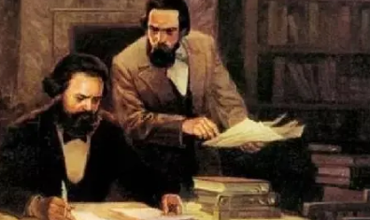
一、价值观与社会主义核心价值观
1
价值观反映着特定的时代精神
人们的社会存在和社会生活是具体的、现实的，是属于一定时代的，反映社会存在和社会生活的价值观总是表现出鲜明的时代特点
“ 随着每一次社会秩序的巨大历史变革，人们的观点和观念也会发生变革”
《马克思恩格斯全集》第 10 卷，人民出版社 1998 年版，第 253 页

Slide 7
一、价值观与社会主义核心价值观
2
价值观体现着鲜明的民族特色
一个民族在长期的共同生活和实践的
基础上，逐渐形成具有该民族特色的价值观，并通过历史的积淀和升华，
使之成为该民族文化传统的核心和灵魂

Slide 8
一、价值观与社会主义核心价值观
3
价值观蕴含着特定的阶级立场
占统治地位的
被统治阶级
价值观
都是统治阶级的价值观，
为统治阶级的统治和利益辩护
也有其自身的价值观，
当被统治阶级变得足够强大时，其价值观既体现为对统治阶级的反抗，也体现为被统治阶级对未来利益的主张

Slide 9
一、价值观与社会主义核心价值观
核心价值观是一定社会形态、社会性质的集中体现，在一个社会的思想观念体系中处于主导地位，体现着社会制度的阶级属性、社会运行的基本原则和社会发展的基本方向
人类社会发展的历史表明，对一个民族，一个国家来说，最持久、最深沉的力量是全社会共同认可的核心价值观。核心价值观承载着一个民族，一个国家的精神追求，体现着一个社会评判是非曲直的价值标准。
——习近平

Slide 10
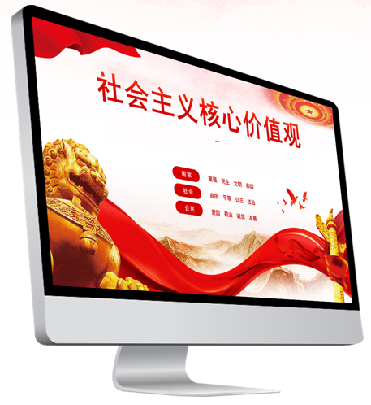
一、价值观与社会主义核心价值观
（二）社会主义核心价值观
党的十八大提出，要倡导富强、民主、文明、和谐，倡导自由、平等、公正、法治，倡导爱国、敬业、诚信、友善，积极培育和践行社会主义核心价值观。

Slide 11
一、价值观与社会主义核心价值观
紧密联系、互为依存
社会主义核心价值观
社会主义核心价值体系
相辅相成
社会主义核心价值观是社会主义核心价值体系的精神内核，体现了社会主义核心价值
体系的根本性质和基本特征，反映了社会主义核心价值体系的丰富内涵和实践要求，
是社会主义核心价值体系的高度凝练和集中表达。

Slide 12
一、价值观与社会主义核心价值观
灵魂
马克思主义指导思想
主题
中国特色社会主义共同理想
社会主义核心价值体系
以爱国主义为核心的民族精神
以改革创新为核心的时代精神
精髓
基础
社会主义荣辱观

Slide 13
一、价值观与社会主义核心价值观
社会主义核心价值观和社会主义核心价值体系具有内在的一致性，都体现了社会主义
意识形态的本质要求，体现了社会主义制度在思想和精神层面的质的规定性，是建设
中国特色社会主义现代化强国、实现中华民族伟大复兴中国梦的价值引领。

Slide 14
二、社会主义核心价值观的基本内容
社会主义核心价值观把涉及国家、社会、公民的价值要求融为一体
体现了社会主义本质要求
继承了中华优秀传统文化
吸收了世界文明有益成果
体现了时代精神
是对我们要建设什么样的国家、建设什么样的社会、培育什么样的公民等重大
问题的深刻解答 社会主义核心价值观.mp4

Slide 15
二、社会主义核心价值观的基本内容
（一）富强、民主、文明、和谐
回答了我们要建设什么样的国家的重大问题
揭示了当代中国在经济发展、政治文明、文化繁荣、社会进步等方面的价值目标

Slide 16
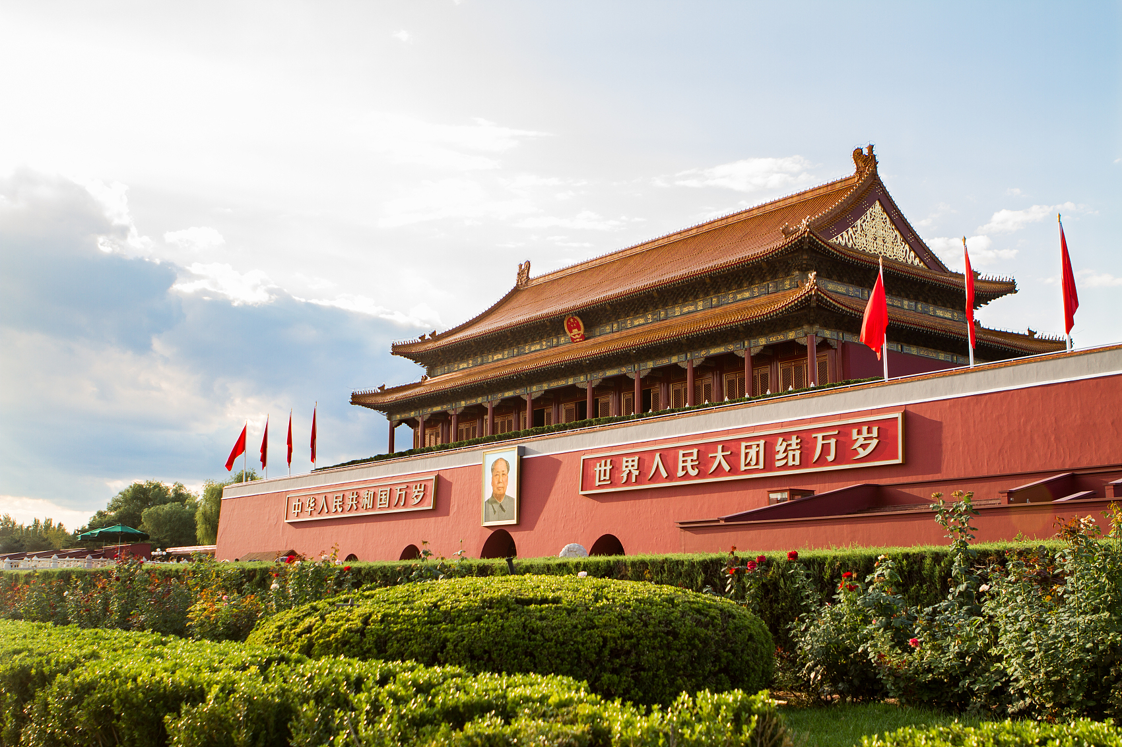
富
强
富强是促进社会进步、人的自由全面发展的物质基础和保障，体现了马克思主义唯物史观生产力标准的根本要求。富强就是人民的富裕和国家的强盛。

Slide 17
据世界银行最新预计，2020年世界经济将下降4.3%，其中美国、欧元区、日本分别下降3.6%、7.4%、5.3%。据对世界上18个国内生产总值1万亿美元以上主要经济体的跟踪分析和全年预计，我国将成为全球唯一实现经济正增长的主要经济体。
图为2021年1月14日，由我国自主研发建造的全球首座十万吨级深水半潜式生产储油平台“深海一号”能源站在山东烟台交付。
人民图片 唐克/摄
Notes:
资料来源：http://www.stats.gov.cn/ztjc/zthd/lhfw/2021/lh_hgjj/202102/t20210226_1814116.html

Slide 18
国内生产总值
1015986
亿元
919281
亿元
412119
亿元
世界位次
3679
亿元
100280
亿元
世界位次
2
世界位次
679
亿元
世界位次
世界位次
2
2
6
11
1952年
1978年
2000年
2010年
2018年
2020年
图为1952—2020年我国国内生产总值及世界位次。
Notes:
数据来源，国家统计局：http://www.stats.gov.cn/ztjc/zthd/lhfw/2021/lh_hgjj/202102/t20210226_1814116.html
1952—2018年我国人均国内生产总值从119元增至64644元，实际增长70倍。2019年、2020年人均国内生产总值超过1万美元。

Slide 19
工业增加值、制造业增加值、外汇储备稳居世界第一。
纱
30727
亿美元
1949年
32.7万吨
1978年
238.2万吨
2018年
2958.9万吨
彩色电视机
1949年
≈ 200台
1978年
≈ 3800台
2018年
1.88亿台
10663
亿美元
汽车
1949年
≈ 100辆
1050
亿美元
世界位次
1978年
15万辆
1
2018年
2782万辆
194
亿美元
钢材
世界位次
1949年
13万吨
1978年
2208万吨
世界位次
世界位次
1
2018年
2018年
110552万吨
2
乙烯
16
1949年
≈ 700吨
2006年
1978年
38万吨
2018年
1841万吨
1992年
1996年
图为我国工业增加值、制造业增加值跃居世界第一。
图为1992—2018年我国外汇储备及世界位次。
Notes:
工业增加值、制造业增加值、外汇储备稳居世界第一。
国际收支改善。2020年，货物进出口顺差增加，服务进出口逆差下降。年末外汇储备余额32165亿美元，比上年末增加1086亿美元，稳居世界第一。

Slide 20
2020年，新时代脱贫攻坚目标任务胜利完成。
瞄准“三区三州”等深度贫困地区和未摘帽贫困县持续发力，啃下了最难啃的“硬骨头“。
现行标准下农村贫困人口全部脱贫，832个贫困县全部摘帽，绝对贫困现象历史性消除，创造了人类减贫史上的奇迹。
Notes:
可以增加2020年的数据，实现全面脱贫。
http://www.stats.gov.cn/ztjc/zthd/lhfw/2021/lh_hgjj/202102/t20210226_1814116.html

Slide 21
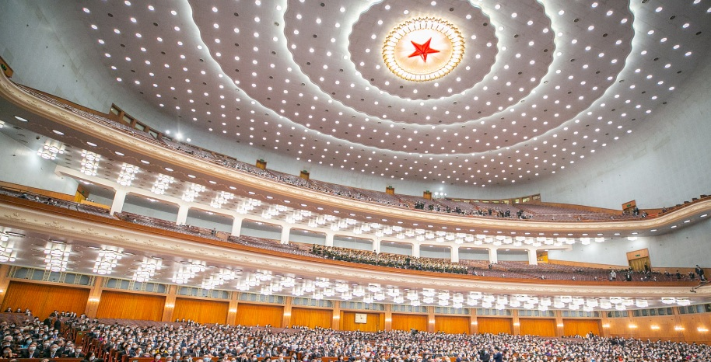
民
主
指的是人民当家作主，不是由别人作主，也不是由少数人作主。
是一种政治实践、价值理念，是社会主义的生命；
反映了人民群众的历史主体地位，是人民群众创造历史的集中反映。
真实、广泛、高效、丰富
Notes:
作为一种政治实践、价值理念，人民民主是社会主义的生命，没有民主就没有社会主义，就没有社会主义现代化。
人民民主反映了人民群众的历史主体地位，是人民群众创造历史的集中反映。

Slide 22
工会基层组织
社会组织单位
81.7万个
273.1万个
41.4万个
85.9万个
21.1万个
32.9万个
0.44万个
20.7万个
1952年
1979年
2000年
2018年
1988年
2001年
2008年
2018年
图为我国工会基层组织数和社会组织单位数量。
资料来源：2021版教材辅导课件
Notes:
暂无查到最新数据。
资料来源：2021版教材辅导课件

Slide 23
民
主
少数民族代表
少数民族代表
14.4%
14.7%
12%
24.9%
妇女代表
妇女代表
第一届
第十三届
图为我国第一届、第十三届全国人民代表大会妇女代表和少数民族代表所占比例。
资料来源：2021版教材辅导课件
Notes:
资料来源：2021版教材辅导课件

Slide 24
民
主
想一想，辩一辩：
长期以来，以多党制、三权分立、竞争性的选举等为主要内容的西式民主一直被一些人认为是“人类历史的最终政体形式”、是“最优越最完美的民主模式”。你如何认识和评价这种观点？

Slide 25
二、社会主义核心价值观的基本内容
（一）富强、民主、文明、和谐
文
明
是社会进步的重要标志，也是社会主义现代化国家的重要特征。对于国家，文明就是坚持正义：国家强大，不恃强凌弱；国家弱小，不欺软怕硬；国家有错，也不文过饰非。对于个人，文明就是外在有礼、内在友善。
物质、政治、精神、社会、生态

Slide 26
文
明
是社会进步的重要标志，也是社会主义现代化国家的重要特征。对于国家，文明就是坚持正义：国家强大，不恃强凌弱；国家弱小，不欺软怕硬；国家有错，也不文过饰非。对于个人，文明就是外在有礼、内在友善。
物质、政治、精神、社会、生态

Slide 27
公共文化不断发展
公共文化基础设施覆盖城乡
896个
2020年
文化馆（展）
1949年
3327个
55个
2020年
图书馆
1949年
3203个
21个
2020年
博物馆
1949年
3510个
图为我国1949—2020年公共文化基础设施数量。资料来源：2021版教材辅导课件+国家年度统计公报
Notes:
资料来源：2021版教材辅导课件+国家年度统计公报
http://www.stats.gov.cn/ztjc/zthd/lhfw/2021/lh_hgjj/202103/t20210301_1814216.html

Slide 28
互联网用户爆发式增长
2020年中国网民规模为9.89亿人，已占全球网民的五分之一。
数据来源：CNNIC、智研咨询整理
Notes:
智研咨询发布的《2021-2027年中国互联网行业发展现状调研及发展趋势预测报告》数据显示：2020年中国网民总体规模已占全球网民的五分之一。2020年中国网民规模为9.89亿人。
城乡地区互联网普及率有逐渐减小趋势。截至2020年12月，农村互联网普及率为55.9%；城市互联网普及率为79.8%。
资料来源：产业信息网https://www.chyxx.com/industry/202102/931939.html

Slide 29
和谐，是中华文明的核心价值理念。
社会主义核心价值观倡导的和谐，是人与人、人与社会、人与自然的有机统一。
和谐的中国，是民主与法治相统一、公平与效率相统一、活力与秩序相统一、人与自然相统一的社会主义国家。
和谐世界：持久和平，共同繁荣，可持续发展。
和
谐

Slide 30
和
同
与
不同事物之间的有机结合，是多样性的统一。
取消事物的差异性，相同一样。

Slide 31
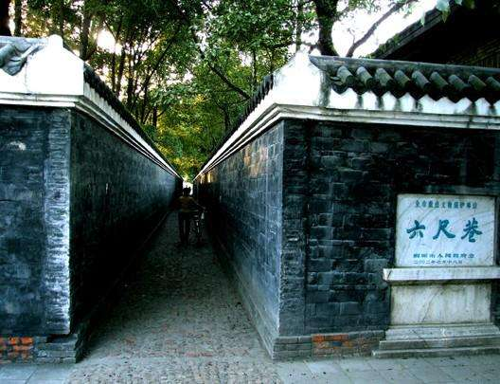
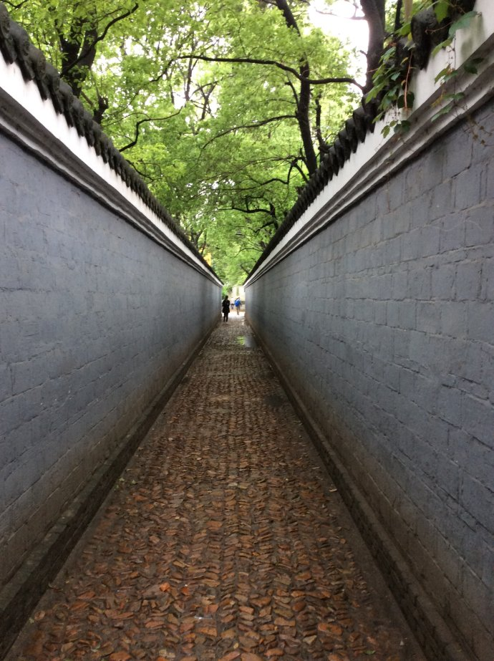
六尺巷——如何守护和谐的生活

Slide 32
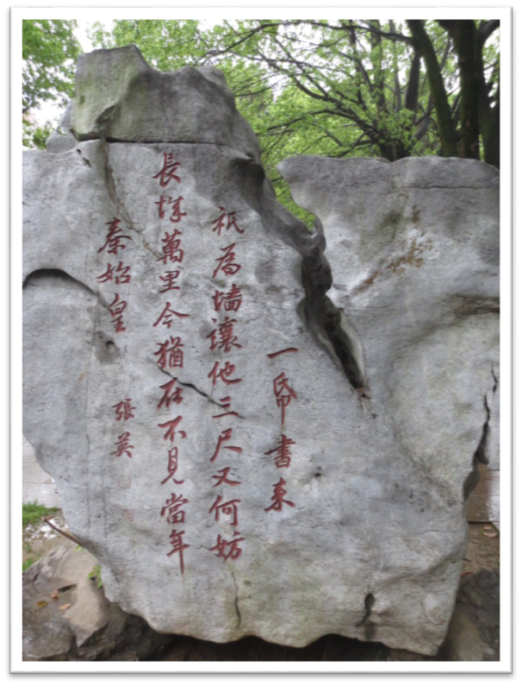
六尺巷——如何守护和谐的生活
六尺巷，东起西后街巷，西抵百子堂，巷南为宰相府，巷北为吴氏宅，全长100米、宽2米，均由鹅卵石铺就。清朝康熙大学士张英（清朝名臣张廷玉父亲）的家人重修府邸时，因院墙与邻居吴氏发生争执，写信给当时在京作官的张英。张英阅罢，立即批诗寄回，诗曰：“一张书来只为墙，让他三尺又何妨。长城万里今犹在，不见当年秦始皇。”家人得诗，旋即拆让三尺，吴姓深为感动，也连让出三尺。六尺巷由此得名。

Slide 33
就业规模持续扩大
就业人口数世界第一
77586
万人
76105
万人
64749
万人
72085
万人
42361
万人
34432
万人
2020年，全国城镇新增就业1186万人；全国城镇调查失业率平均为5.6%，低于6%左右的预期目标。
25880
万人
18082
万人
1949年
1960年
1970年
1980年
1990年
2000年
2010年
2018年
图为1949—2018年我国就业人口数。
资料来源：2021版教材辅导课件
Notes:
2020年，全国城镇新增就业1186万人，超额完成全年目标任务；全国城镇调查失业率平均为5.6%，低于6%左右的预期目标。
居民就业得到保障。大学生就业压力逐步缓解，2020年12月份全国20—24岁大专及以上人员（主要为新毕业大学生）城镇调查失业率比7月份回落7.2个百分点。农民工就业状况明显好转，2020年农民工总量恢复至上年的98.2%。
数据来源，国家统计局：http://www.stats.gov.cn/ztjc/zthd/lhfw/2021/lh_hgjj/202102/t20210226_1814116.html

Slide 34
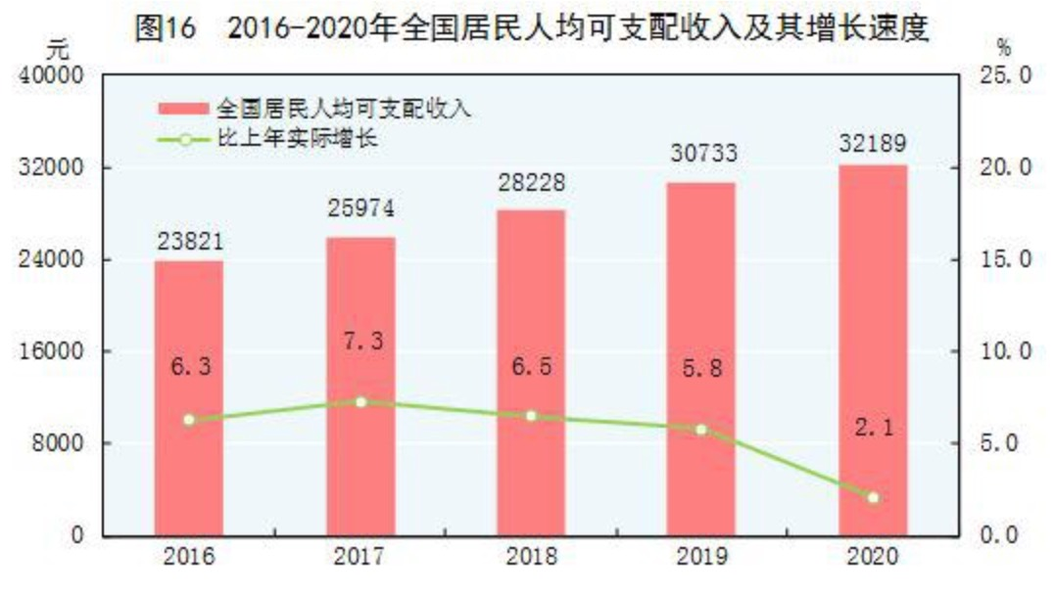
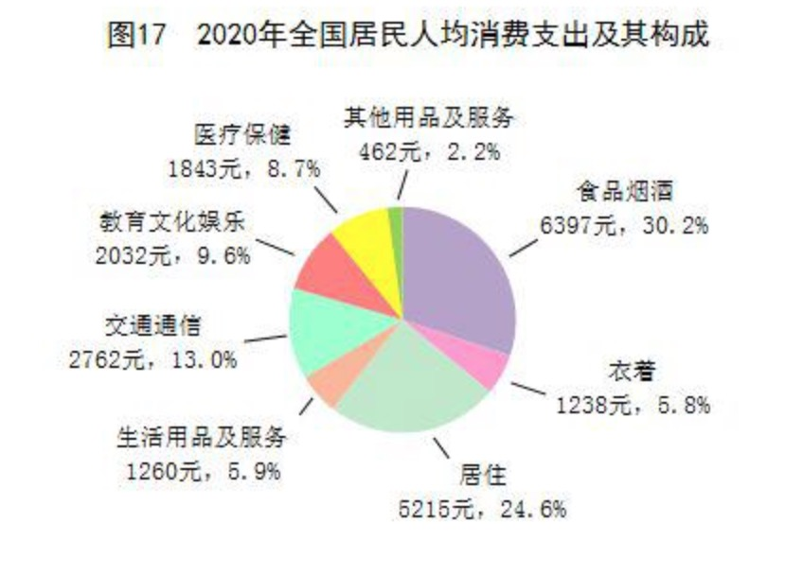
居民消费稳步升级
恩格尔系数降至30%以下
资料来源：国家统计局
Notes:
资料来源：http://www.stats.gov.cn/ztjc/zthd/lhfw/2021/lh_hgjj/202103/t20210301_1814216.html

Slide 35
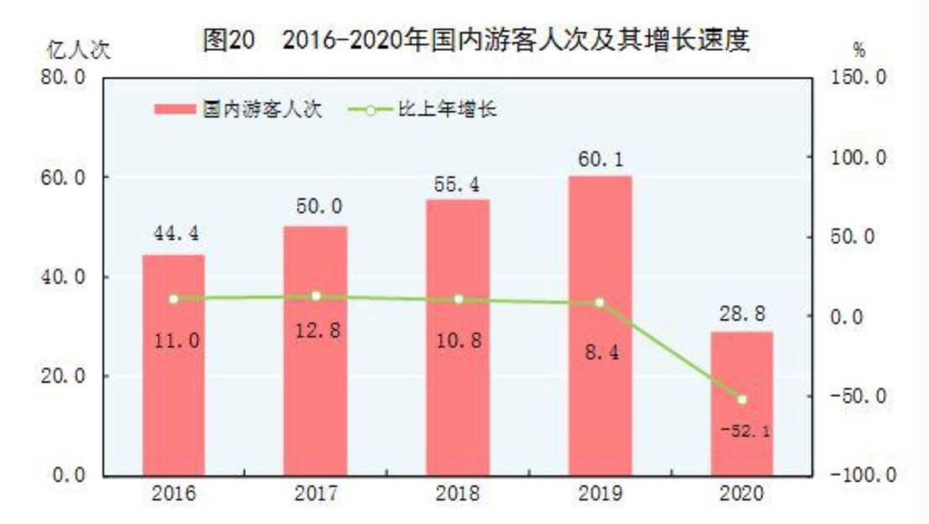
休闲旅游日益普遍
2015年
40.0亿人次
2010年
21.0亿人次
2005年
12.1亿人次
2000年
7.4亿人次
1993年
4.1亿人次
图为1993—2020年我国国内游游客人次。
资料来源：2021版教材辅导课件，国家统计局
Notes:
资料来源：http://www.stats.gov.cn/ztjc/zthd/lhfw/2021/lh_hgjj/202103/t20210301_1814216.html

Slide 36
医疗卫生机构床位数
911
万张
840
万张
8.5
万张
204
万张
318
万张
479
万张
1949年
1978年
2000年
2010年
2018年
2020年
图为1949-2020年我国医疗卫生机构床位数。
资料来源：2021版教材辅导课件，国家统计局
Notes:
资料来源：http://www.stats.gov.cn/ztjc/zthd/lhfw/2021/lh_hgjj/202103/t20210301_1814216.html

Slide 37
人均预期寿命
国民健康水平显著提高
≈35
岁
67.8
岁
71.4
岁
74.8
岁
77.0
岁
77.3
岁
1949年
1981年
2000年
2010年
2018年
2020年
图为1949-2018年我国医疗卫生机构床位数和人均预期寿命变化情况。
资料来源：2021版教材辅导课件，国家卫生健康委
Notes:
国家卫生健康委：2020年中国人均预期寿命提高到77.3岁
2020年06月7日
生活数据
据国家卫健委网站消息，6月5日，国家卫生健康委发布《2019年我国卫生健康事业发展统计公报》。《公报》显示，居民人均预期寿命由2018年的77.0岁提高到2019年的77.3岁，孕产妇死亡率从18.3/10万下降到17.8/10万，婴儿死亡率从6.1‰下降到5.6‰。
http://www.199it.com/archives/1062029.html

Slide 38
二、社会主义核心价值观的基本内容
（二）自由、平等、公正、法治
回答了我们要建设什么样的社会的重大问题
反映了人们对美好社会的期望和憧憬，是衡量现代社会是否充满活力又和谐有序的重要标志

Slide 39
自 由
是社会活力之源，是社会主义的价值理想
是绝大多数人的、实质上的、真实的自由；
是受到法律和规范制约、权利和义务对等的自由；
是与一定的经济社会发展条件相适应的自由。
Notes:
是物质改善+发展，实现自我的自由。

Slide 40
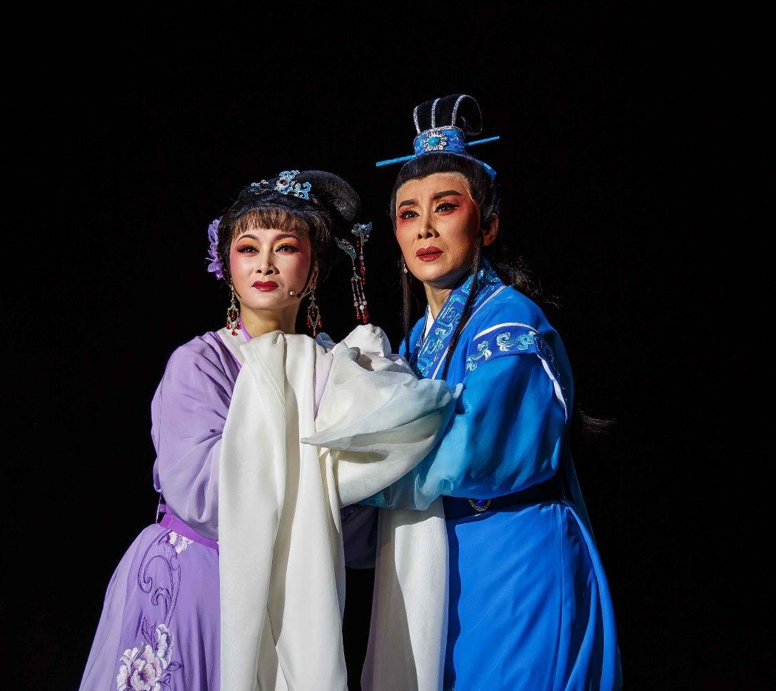
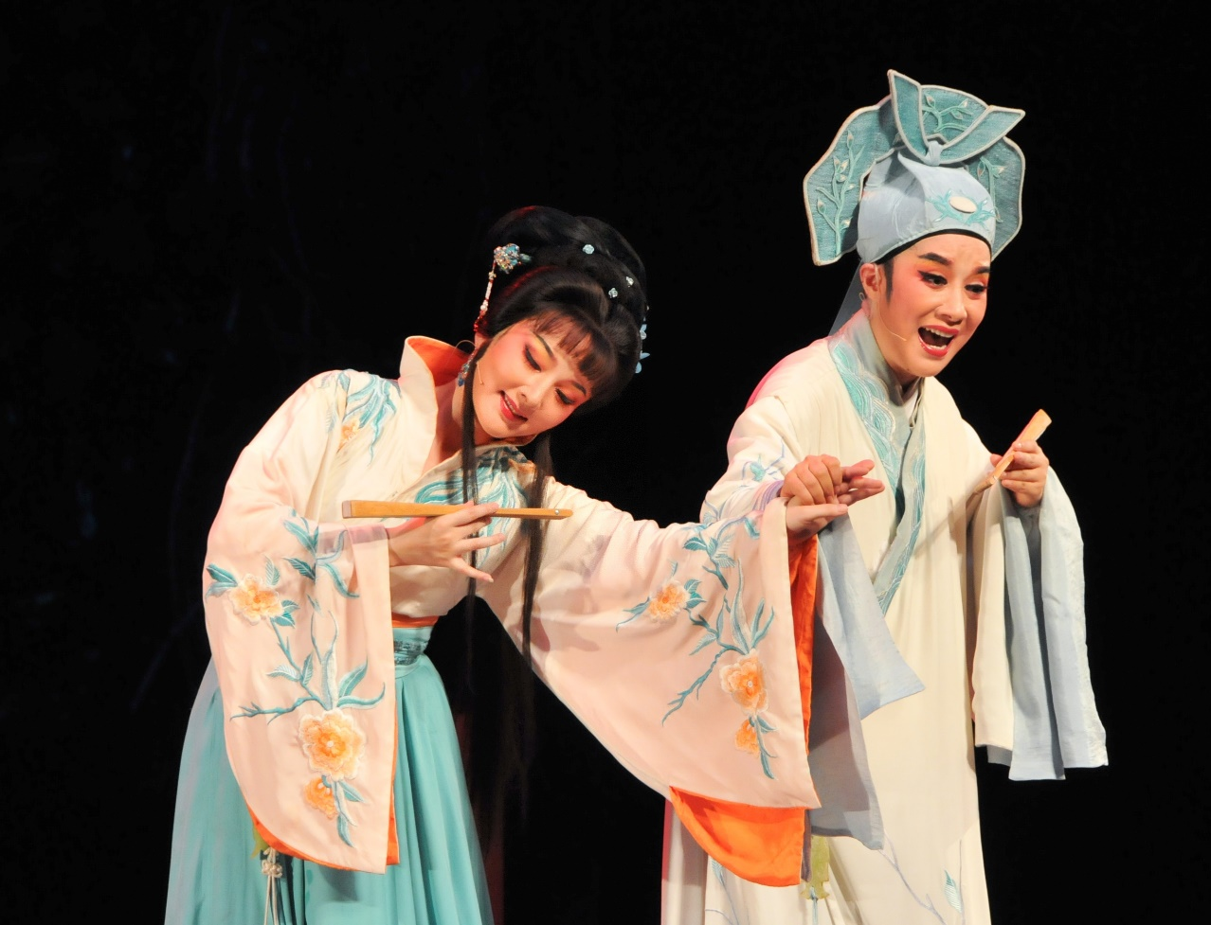
图为古装越剧《孔雀东南飞》剧照,描写了刘兰芝、焦仲卿的爱情故事。
图为新版越剧《梁祝》剧照，梁山伯、祝英台的爱情故事寄托了人们对恋爱自由的向往。

Slide 41
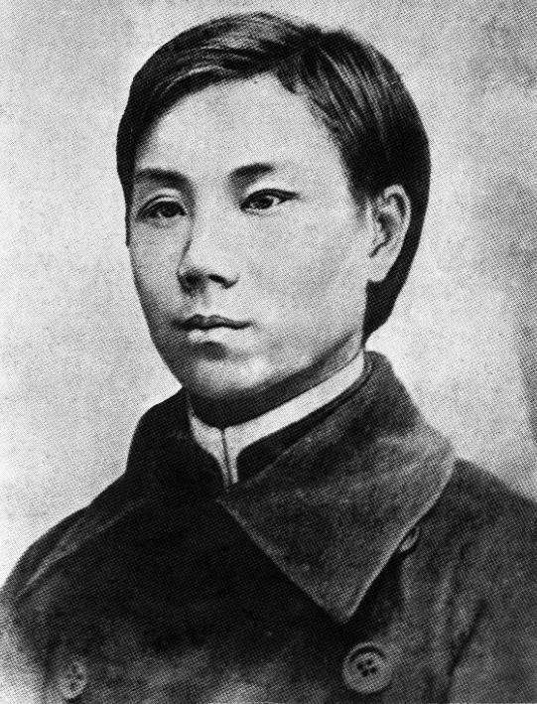
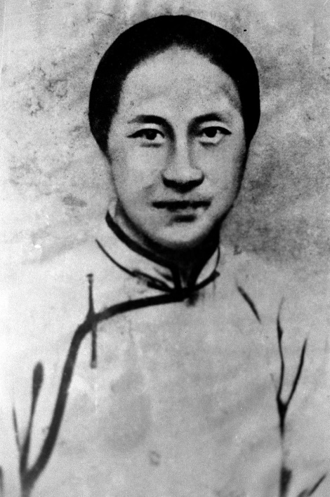
（二）自由、平等、公正、法治
竖独立之旗，撞自由之钟……我中国今日不可不革命。
——邹容
吾辈爱自由，勉励自由一杯酒。
——秋瑾

Slide 42
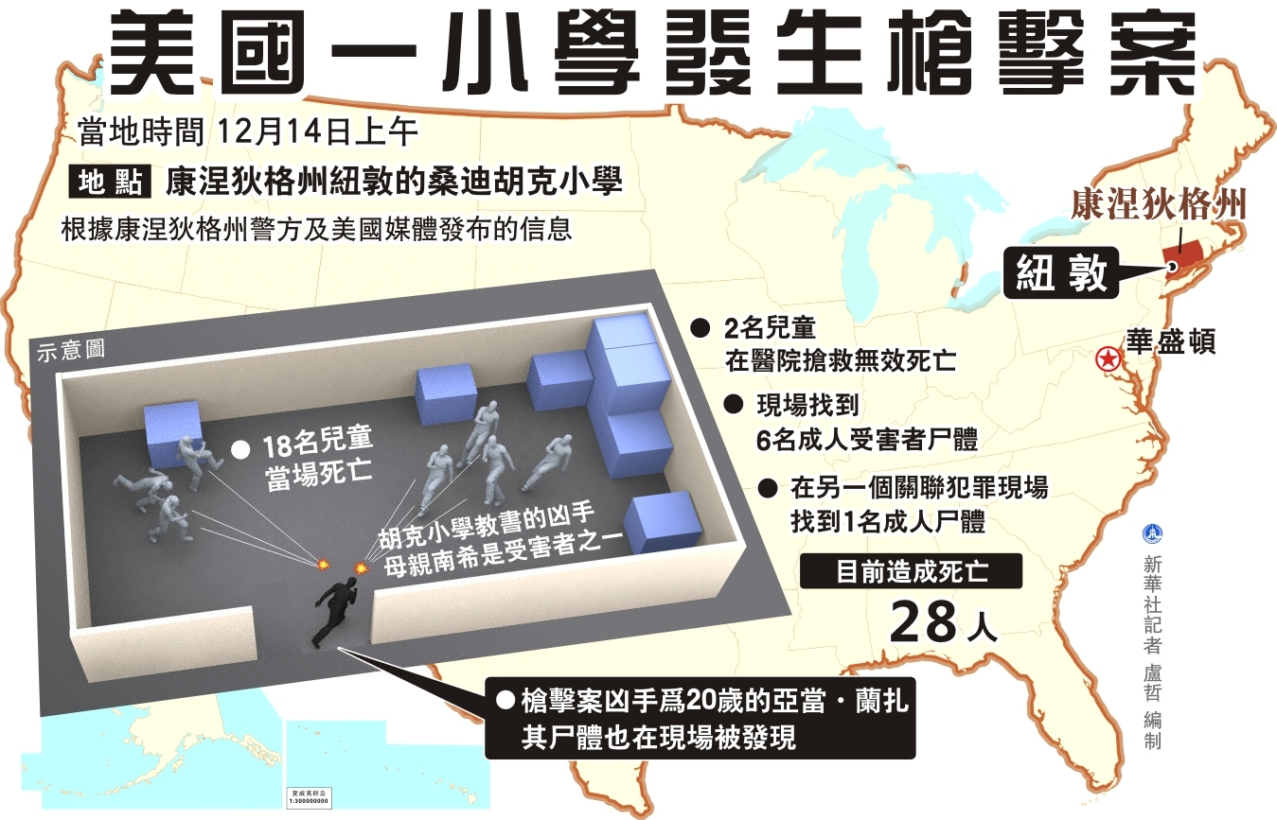
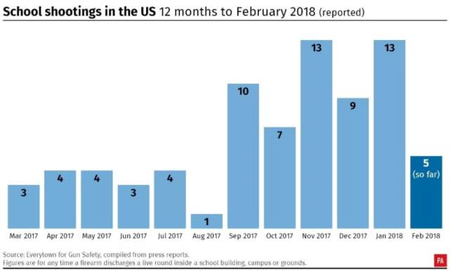
如何看待美国持枪自由？
图为2017—2018年12个月间美国发生校园枪击案的次数。

Slide 43
平
等
平等是人类追求的美好状态，是指社会主体在社会关系、社会生活中处于平等地位，具有相同的发展机会，享有同等的权利。
兼顾效率与公平 & 实质的，而非形式上的

Slide 44
社会主义核心价值观倡导的平等
兼顾效率与公平，是实实在在的平等
人人都能公平行使社会权利、履行社会义务、分享社会成果
政治上平等参与，经济上共同富裕，文化上共建共享，同祖国和时代一起成长进步

Slide 45
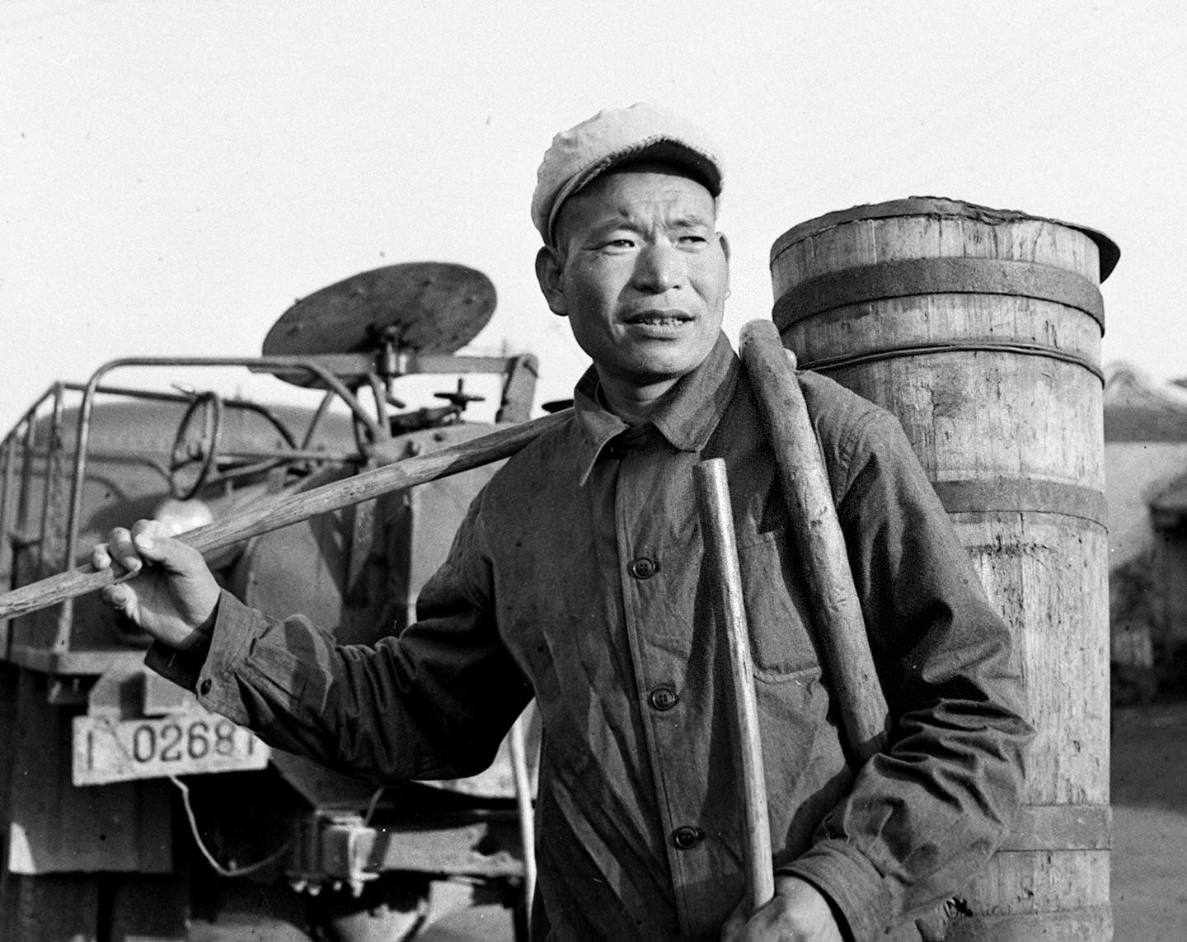
1959年10月26日，刘少奇握着北京市清洁工人时传祥的手说：“你掏大粪是人民勤务员，我当主席也是人民勤务员，这只是革命分工不同，都是革命事业不可缺少的一部分。”

Slide 46
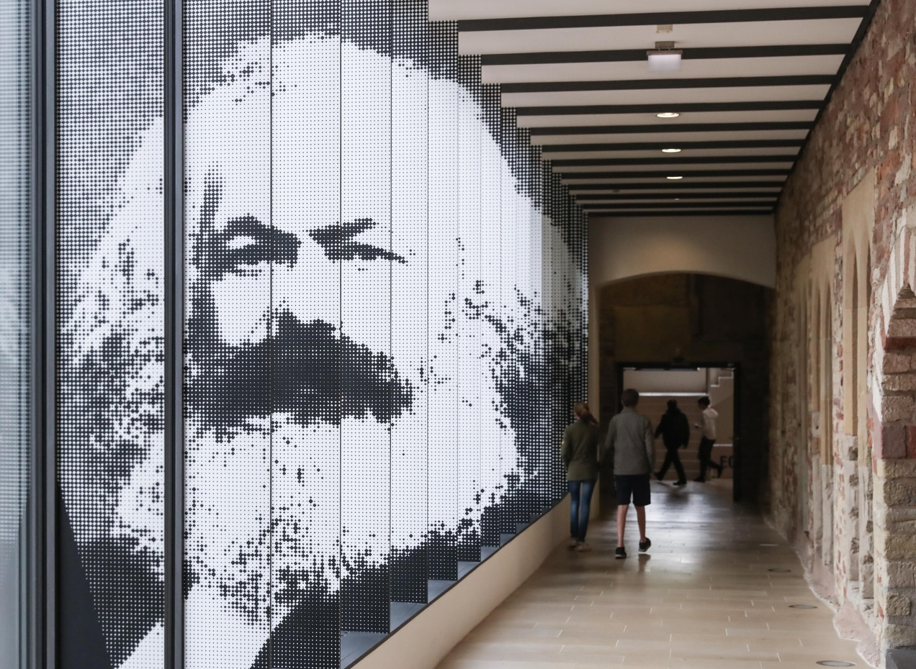
为什么只有在社会主义社会，人民才有可能真正实现平等？
马克思认为，在存在剥削制度与剥削阶级的社会中，平等不可能真正实现。只有在社会主义社会中，生产资料公有制代替私有制，剥削不复存在，人民才有实现平等的可能。社会主义与资本主义的最基本区别，就在于社会主义通过发展生产力消除社会不平等。

Slide 47
社会主义核心价值观倡导的公正，不只是强调机会平等和程序正义的公正，更是兼顾结果公正，体现在社会生活各个领域、各个层次和各个方面的公正，是以最广大人民的根本利益为出发点和落脚点。
公
正

Slide 48
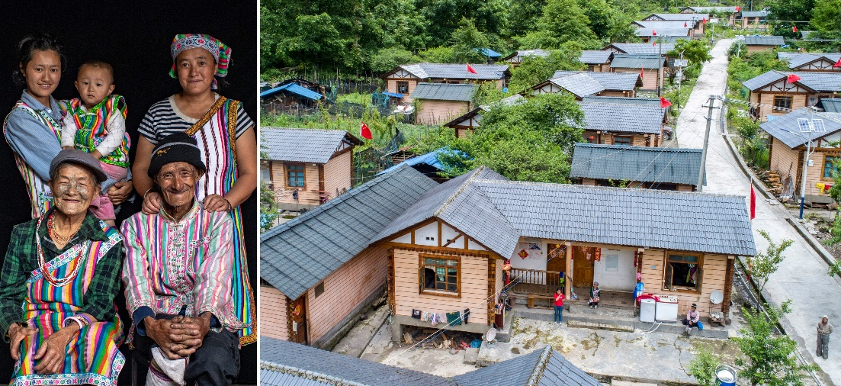
13亿
截至2018年6月
单位：人
11.5亿
9.25亿
1.91亿
2.3亿
基本养老保险
失业保险
工伤保险
基本医疗保险
社会保障卡持卡
中国建成了世界上规模最大、覆盖人口最多的社会保障体系，拉动世界社保覆盖率提高11个百分点。
图为我国独龙族实现整族脱贫。

Slide 49
法治是人类政治文明的重要成果，是现代社会的主要特征。大到国家的政体，小到公民的言行，都需要在法治的框架中运行。
社会主义核心价值观倡导的法治，立足中国的社会现实和文化传统，坚持党的领导、人民当家作主、依法治国的有机统一。
法
治
Notes:
法治是人类政治文明的重要成果，是现代社会的主要特征。大到国家的政体，小到公民的言行，都需要在法治的框架中运行。社会主义核心价值观倡导的法治，立足中国的社会现实和文化传统，坚持党的领导、人民当家作主、 依法治国的有机统一。

Slide 50
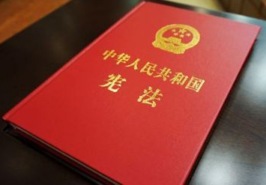
全面推进 依法治国 加快建设社会主义法治国家
是坚持和发展中国特色社会主义的本质要求和重要保障
是实现国家治理体系和治理能力现代化的必然要求
事关党执政兴国、事关人民幸福安康、事关党和国家长治久安
Notes:
法治是人类政治文明的重要成果，是现代社会的主要特征。大到国家的政体，小到公民的言行，都需要在法治的框架中运行。社会主义核心价值观倡导的法治，立足中国的社会现实和文化传统，坚持党的领导、人民当家作主、 依法治国的有机统一。

Slide 51
现行有效法律
273部
行政法规
600余部
地方性法规
1.2万余部
（截至2019年6月）
图为我国现行法律法规数量。
Notes:
法治是人类政治文明的重要成果，是现代社会的主要特征。大到国家的政体，小到公民的言行，都需要在法治的框架中运行。社会主义核心价值观倡导的法治，立足中国的社会现实和文化传统，坚持党的领导、人民当家作主、 依法治国的有机统一。

Slide 52
第一编 总 则
第一章 基本规定
第一条 为了保护民事主体的合法权益，调整民事关系，维护社会和经济秩序，适应中国特色社会主义发展要求，弘扬社会主义核心价值观，根据宪法，制定本法。
第二条 民法调整平等主体的自然人、法人和非法人组织之间的人身关系和财产关系。
第三条 民事主体的人身权利、财产权利以及其他合法权益受法律保护，任何组织或者个人不得侵犯。
第四条 民事主体在民事活动中的法律地位一律平等。
第五条 民事主体从事民事活动，应当遵循自愿原则，按照自己的意思设立、变更、终止民事法律关系。
第六条 民事主体从事民事活动，应当遵循公平原则，合理确定各方的权利和义务。
第七条 民事主体从事民事活动，应当遵循诚信原则，秉持诚实，恪守承诺。
第八条 民事主体从事民事活动，不得违反法律，不得违背公序良俗。
第九条 民事主体从事民事活动，应当有利于节约资源、保护生态环境。
第十条 处理民事纠纷，应当依照法律；法律没有规定的，可以适用习惯，但是不得违背公序良俗。
第十一条 其他法律对民事关系有特别规定的，依照其规定。
第十二条 中华人民共和国领域内的民事活动，适用中华人民共和国法律。法律另有规定的，依照其规定。
中华人民共和国民法典

Slide 53
二、社会主义核心价值观的基本内容
（三）爱国、敬业、诚信、友善
回答了我们要培育什么样的公民的重大问题
涵盖了社会公德、职业道德、家庭美德、个人品德等各个方面，是每个公民都应当遵守的道德规范。

Slide 54
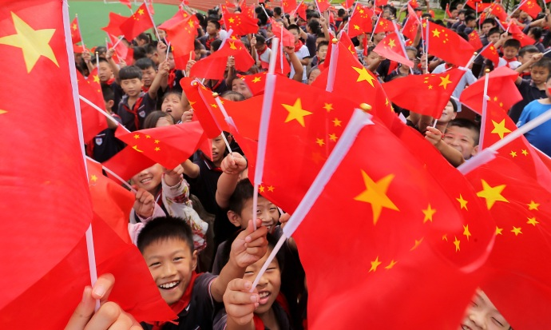
个人梦想与国家梦想紧密结合
个人价值与国家繁荣发展
人生意义与人民福祉
认同祖国历史文化
爱
国
Notes:
社会主义核心价值观倡导的爱国，就是把个人价值的实现同推动国家的繁荣发展对接，把人生意义的提升同增进最广大人民的福祉相连，不断加深对祖国悠久历史、灿烂文化的认同，不断增强做中国人的骨气和底气；就是让个人梦想与国家梦想紧密结合，把我们的国家建设好，把我们的民族发展好。

Slide 55
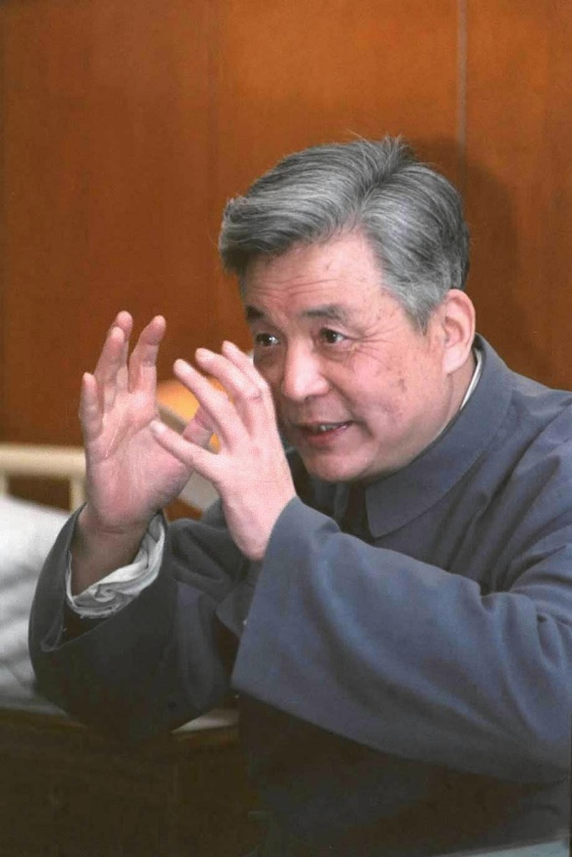
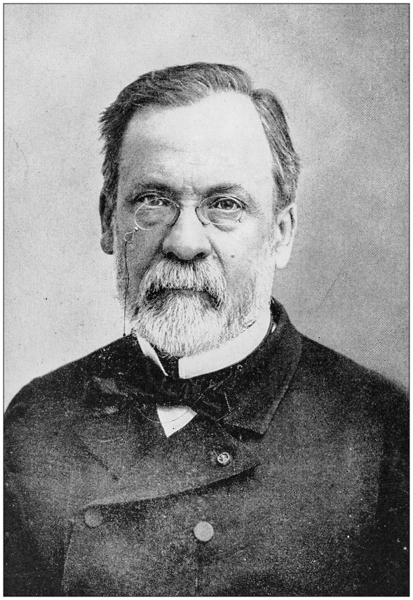
科学无国界 但科学家有祖国
“两弹元勋”邓稼先在祖国最需要他的时候，放弃国外优越的物质生活条件，奔赴大西北，从事核物理研究。
德国占领法国后，法国人巴斯德退回母校波恩大学赠与的证书。
Notes:
社会主义核心价值观倡导的爱国，就是把个人价值的实现同推动国家的繁荣发展对接，把人生意义的提升同增进最广大人民的福祉相连，不断加深对祖国悠久历史、灿烂文化的认同，不断增强做中国人的骨气和底气；就是让个人梦想与国家梦想紧密结合，把我们的国家建设好，把我们的民族发展好。

Slide 56
敬业，是对待生产劳动和人类生存的一种根本价值态度。敬业是一种对待劳动、工作、职业、事业、使命、义务、职责的敬畏态度和负责精神。
敬
业

Slide 57
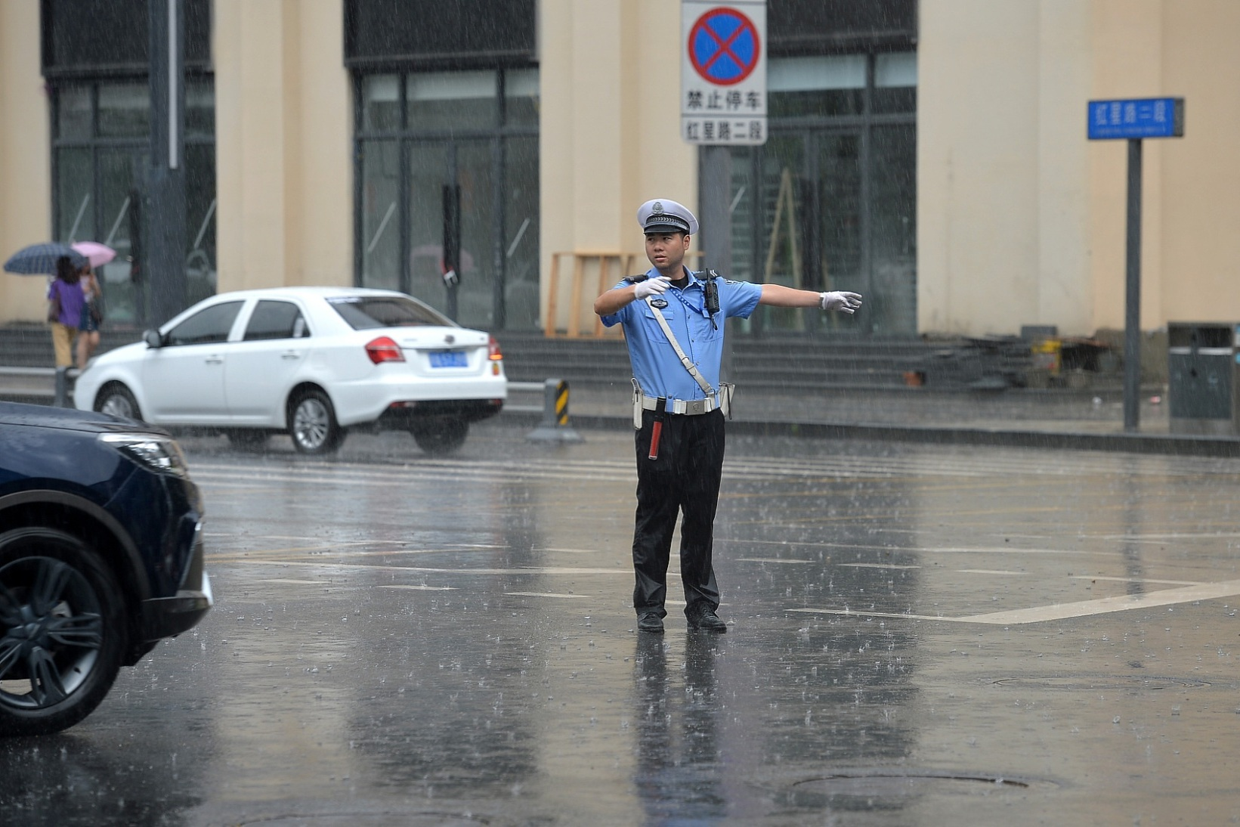
敬
业
敬业，是对待生产劳动和人类生存的一种根本价值态度。敬业是一种对待劳动、工作、职业、事业、使命、义务、职责的敬畏态度和负责精神。

Slide 58
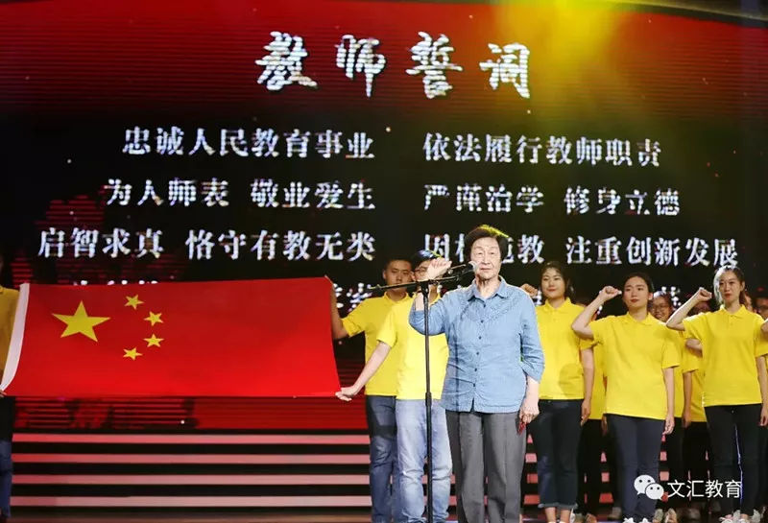
敬业~榜样

Slide 59
诚信是人类社会普遍的价值要求，是个人立身处世的基本规范，是社会存续和发展的重要基石。
社会主义核心价值观倡导的诚信，就是以诚待人、以信取人，说老实话、办老实事、做老实人。
诚
信

Slide 60
诚信是人类社会普遍的价值要求，是个人立身处世的基本规范，是社会存续和发展的重要基石。
社会主义核心价值观倡导的诚信，就是以诚待人、以信取人，说老实话、办老实事、做老实人。
诚
信

Slide 61
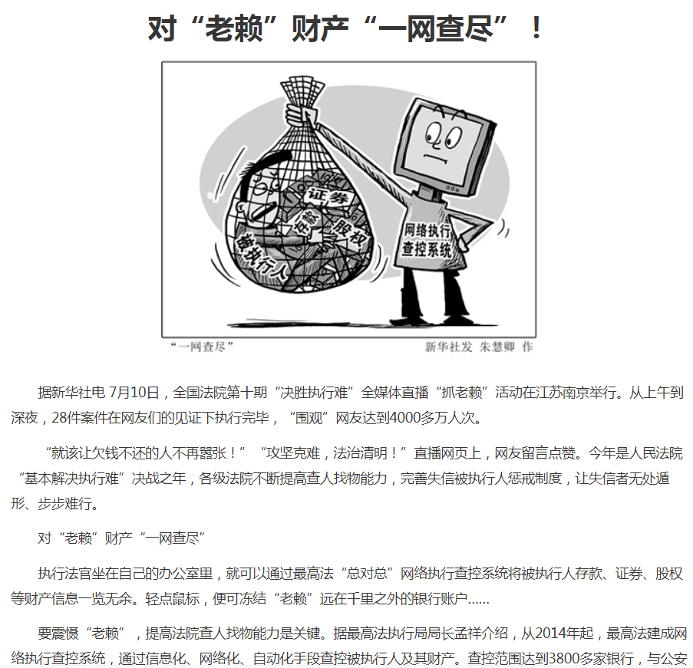
成了“老赖”，处处受限
Notes:
据新华社电 7月10日，全国法院第十期“决胜执行难”全媒体直播“抓老赖”活动在江苏南京举行。从上午到深夜，28件案件在网友们的见证下执行完毕，“围观”网友达到4000多万人次。
“就该让欠钱不还的人不再嚣张！”“攻坚克难，法治清明！”直播网页上，网友留言点赞。今年是人民法院“基本解决执行难”决战之年，各级法院不断提高查人找物能力，完善失信被执行人惩戒制度，让失信者无处遁形、步步难行。
资料来源：http://yzdsb.hebnews.cn/pc/paper/c/201807/16/c80338.html

Slide 62
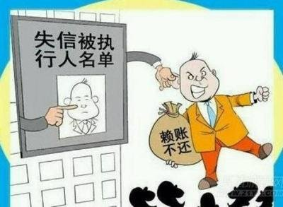
成了“老赖”，处处受限
——2013年，建立失信被执行人名单制度。
——2014年，实现对失信被执行人乘坐飞机、高铁的自动比对、自动拦截。
——2016年以来，惩戒措施扩大到对失信被执行人担任公职、党代表、人大代表、政协委员以及出行、购房、旅游、投资、招投标等经济社会生活方方面面。
Notes:
案例字体变大！

Slide 63
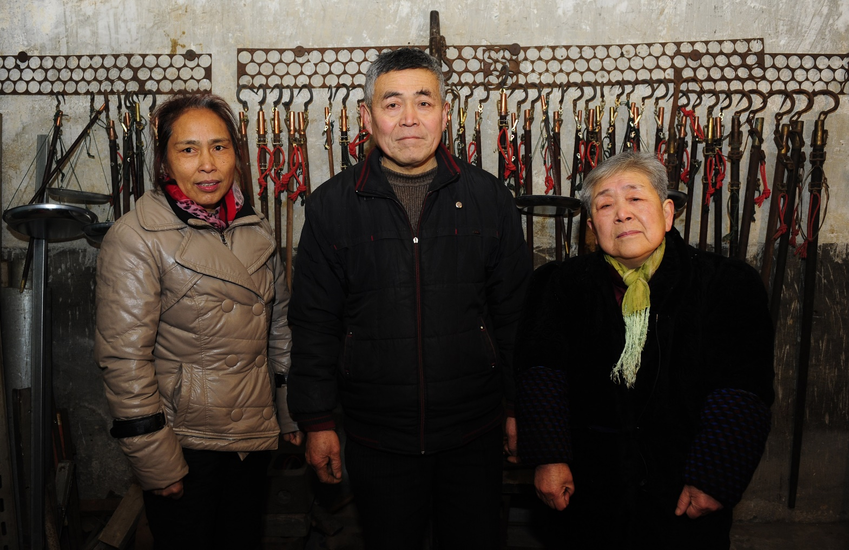
一杆良心秤守了两百年。湖北武汉市新洲区的江玉珍、江远斌姐弟，是“江家秤”第五代传人，信守祖辈200多年做秤“准确公道、分毫不差”的祖训，不为利益所动，不赚昧心钱，诚信做秤，美名传扬。

Slide 64
社会主义核心价值观倡导的友善，是与人为善、与物为善。善待亲人以构建和谐家庭关系，善待他人以构建和谐人际关系，善待万物以形成和谐自然生态。

Slide 65
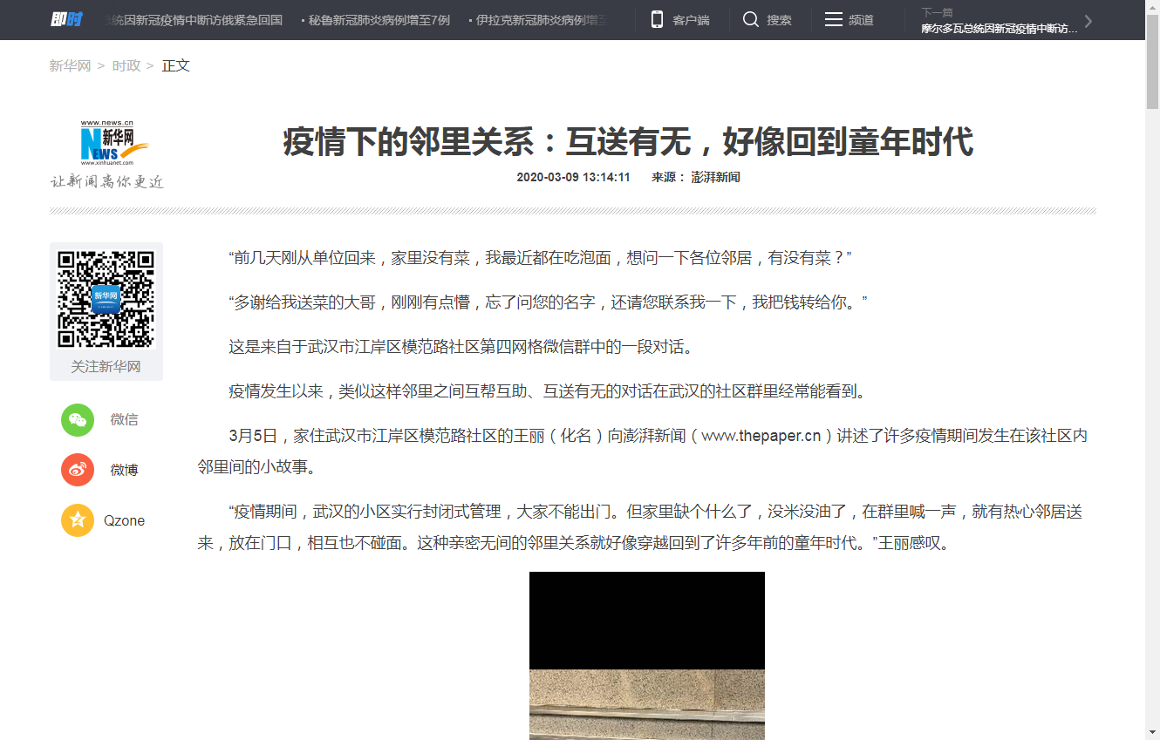
疫情期间，武汉的小区实行封闭式管理，大家不能出门。但家里缺个什么了，没米没油了，在群里喊一声，就有热心邻居送来，放在门口，相互也不碰面。这种亲密无间的邻里关系就好像穿越回到了许多年前的童年时代。

Slide 66
路怒症，即带着愤怒开车，指汽车或其他机动车的驾驶人员有攻击性或愤怒的行为。

Slide 67
无论身处哪个阶层、从事哪个行业，友善都是公民应当积极倡导的基础性的价值理念。特别是在市场经济建设过程中，竞争压力不可避免带来人际关系的紧张，各种社会矛盾凸显，培育和践行社会主义友善价值观，是缓解社会矛盾、维护社会秩序、促进社会和谐的坚实基础。

Slide 68
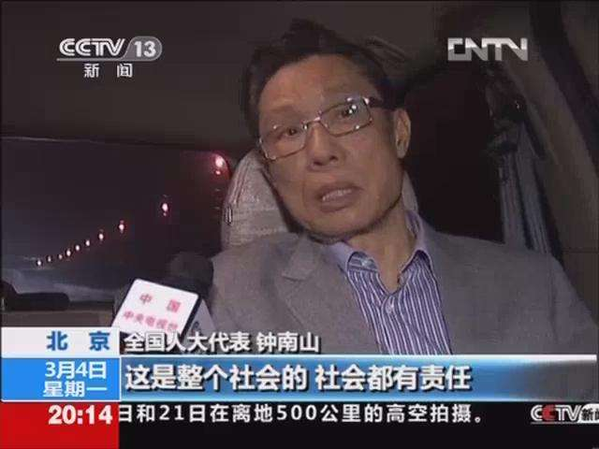
“当两次疫情肆虐，给民众带来危难之时，钟南山逆向而行，挺身而出。他张开双臂，为整个国家和民族，挡住风雨冰霜；用凛然风骨，诠释了‘国士’风范。他是当之无愧的中国脊梁、中国国士。”

Slide 69
三、当代中国发展进步的精神指引
——全面认识社会主义核心价值观的重要意义
是有效整合我国社会意识、凝聚社会价值共识、
解决和化解社会矛盾、聚合磅礴之力的重大举措。
培育和践行社会主义核心价值观
是保证我国经济社会沿着正确的方向发展、
实现中华民族伟大复兴的价值支撑。

Slide 70
三、当代中国发展进步的精神指引
（一）、坚持和发展中国特色社会主义的价值遵循
在全社会大力弘扬社会主义核心价值观，明确中国特色社会主义事业到底追求什么、反对什么，要朝着什么方向走、不能朝什么方向走，坚守我们的价值观立场，坚定中国特色社会主义的道路自信、理论自信、制度自信、文化自信，为社会的有序运行、良性发展提供明确价值准则，保证中国特色社会主义事业始终沿着正确方向前进，是中国特色社会主义的铸魂工程。

Slide 71
在全社会大力弘扬社会主义核心价值观，明确中国特色社会主义事业到底追求什么、反对什么，要朝着什么方向走、不能朝什么方向走，坚守我们的价值观立场，为社会的有序运行、良性发展提供明确价值准则和价值引领，是中国特色社会主义的铸魂工程。

Slide 72
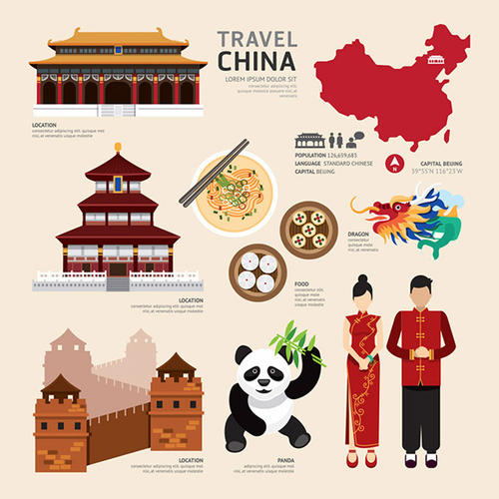
三、当代中国发展进步的精神指引
（二）、提高国家文化软实力的迫切要求
文化的力量，归根到底来自于凝结其中的核心价值观的影响力和感召力。
文化软实力的竞争，本质上是不同文化所代表的核心价值观的竞争。

Slide 73
三、当代中国发展进步的精神指引
（二）、提高国家文化软实力的迫切要求
扩大中华文化影响力，展示社会主义中国的良好形象
培育和践行社会主义核心价值观，用最简洁的语言介绍和说明中国
增强社会主义意识形态的竞争力，掌握话语权，赢得
主动权
有利于
维护国家文化利益和意识形态安全，不断提高我国的
文化软实力

Slide 74
三、当代中国发展进步的精神指引
（二）、提高国家文化软实力的迫切要求

Slide 75
三、当代中国发展进步的精神指引
（三）、增进社会团结和谐的最大公约数
中国是一个有着13亿多人口、56个民族的大国，
确立反映全国各族人民共同认同的价值观“最
大公约数”，使全体人民同心同德、团结奋进，
关乎国家前途命运，关乎人民幸福安康。
——习近平

Slide 76
小结：
本节通过价值观和核心价值观的概念入手，引出社会主义核心价值观的概念和重要意义。社会主义核心价值观其基本内容为富强、民主、文明、和谐，自由、平等、公正、法治，爱国、敬业、诚信、友善，涉及国家、社会、公民三个层面，集中体现社会主义的本质属性，代表全体人民共同的价值追求。全社会积极弘扬和践行社会主义核心价值观，才能汇聚起建设社会主义现代化强国和实现中华民族伟大复兴的中国梦的磅礴力量。

Slide 77
文献阅读：
1.习近平：《培育和弘扬社会主义核心价值观》，《习近平谈治国理政》第 1 卷，外文出版社 2018 年版。
这篇讲话是习近平在主持十八届中央政治局第十三次集体学习时的讲话要点。习近平指出，要把培育和弘扬社会主义核心价值观作为凝魂聚气、强基固本的基础工程，继承和发扬中华优秀传统文化和传统美德，广泛开展社会主义核心价值观宣传教育，不断夯实中国特色社会主义的思想道德基础。
2.中共中央办公厅、国务院办公厅：《关于进一步把社会主义核心价值观融入法治建设的指导意见》，2016 年 12 月 25 日。
文件指出，社会主义核心价值观是社会主义法治建设的灵魂，把社会主义核心价值观融入法治建设，是坚持依法治国和以德治国相结合的必然要求，是加强社会主义核心价值观建设的重要途径。坚持以社会主义核心价值观为引领，恪守以民为本、立法为民理念，把社会主义核心价值观的要求体现到宪法法律、法规规章和公共政策之中，转化为具有刚性约束力的法律规定。

Slide 78
致谢
第四章课件由以下学校教师一起完成，特此感谢
负责人、统筹 | 广东轻工职业技术学院 | 蔡小葵
第一节 | 辽宁金融职业学院 | 甘晓娟、王瑜鹭
第二节 | 上海出版印刷高等专科学校 | 张玉华、郭 凯
第三节 | 赣州职业技术学院 | 郑芝君、邬成霞
第四节（实践课） | 广东轻工职业技术学院 | 胡 冰、彭雁翎

